Slide 1
Predikcia legendárnosti pokémonov
Dušan Orlíček

Slide 2
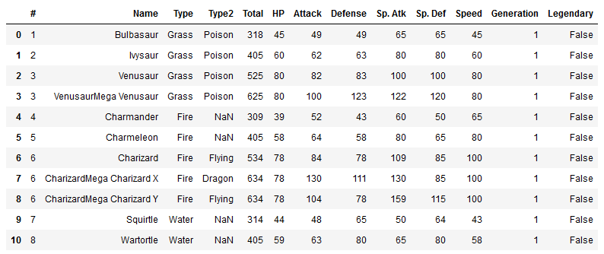
Očistenie dát

Slide 3
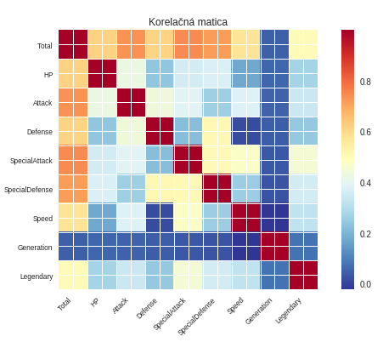
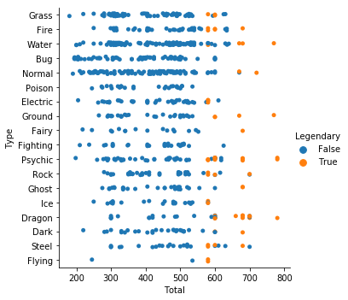
Analýza dát

Slide 4
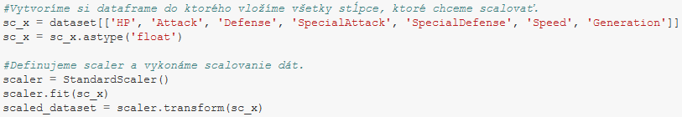
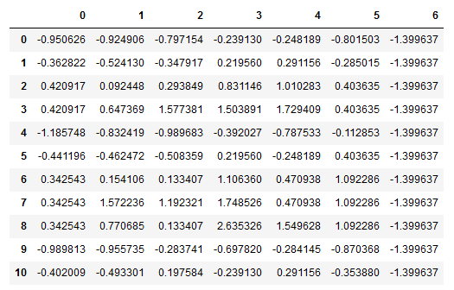
Spracovanie dát
Škálovanie dát -
Rozdelenie dát -

Slide 5
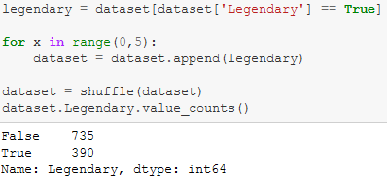

Problém dát a ich riešenie
Počet záznamov: 800
Počet nelegendárnych pokémonov: 735
Počet legendárnych pokémonov: 65

Slide 6
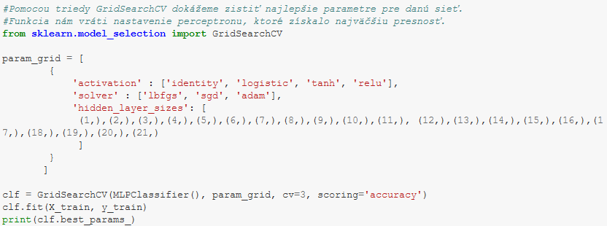
Výber neurónovej siete a parametrov
Viacvrstvový perceptrón (MLP)
Aktivačná funkcia
Solver
Počet skrytých vrstiev a neurónov v nich
Maximálny počet iterácii
Parameter alpha

Slide 7
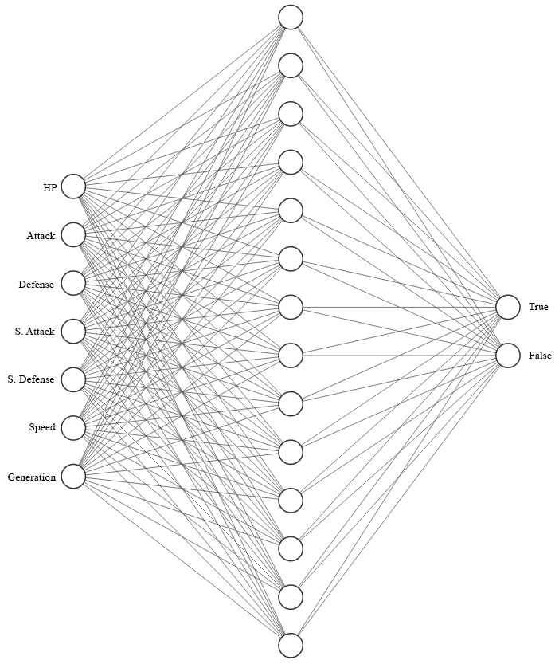
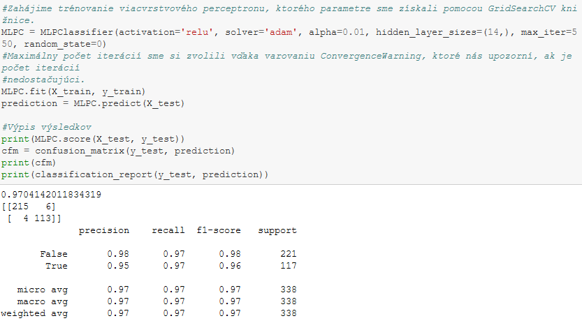
Neurónová sieť MLP

Slide 8
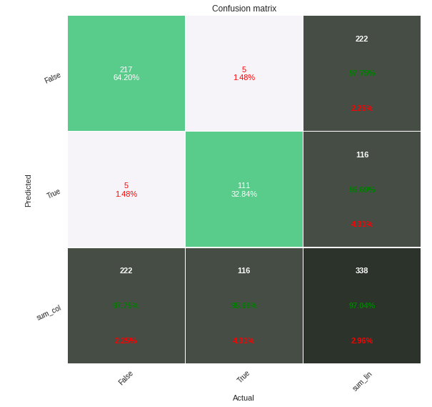
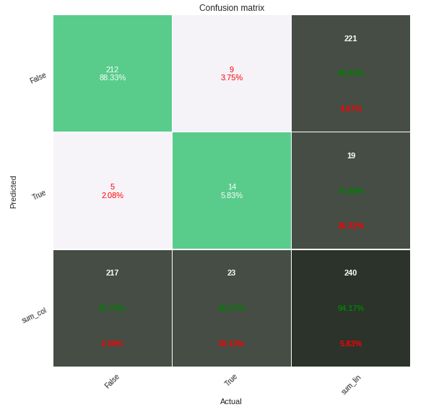
Výsledky predikcie

Slide 9
Ďakujem za pozornosť

Slide 10
Zdroje
http://alexlenail.me/NN-SVG/index.html
https://machinelearningmastery.com/how-to-configure-the-number-of-layers-and-nodes-in-a-neural-network/
https://github.com/wcipriano/pretty-print-confusion-matrix
https://stackoverflow.com/questions/46028914/multilayer-perceptron-convergencewarning-stochastic-optimizer-maximum-iterat
https://scikit-learn.org/stable/index.html
https://pandas.pydata.org/pandas-docs/stable/index.html
https://youtu.be/Ilg3gGewQ5U
Učebné materiály pre predmet Analýza edukačných dát
Učebné materiály pre predmet Neurónové siete
https://medium.com/@danqing/a-practical-guide-to-relu-b83ca804f1f7

